Slide 1

MS 파워플랫폼용 NHN 토스트
SMS 서비스 커넥터 개발
한국마이크로소프트 유저스틴 멘토 1팀 김두영 김민수 박지민 이승우

Slide 2
목차
목적 및 필요성
내용 및 추진 방법
과제 추진 일정
기대효과

Slide 3

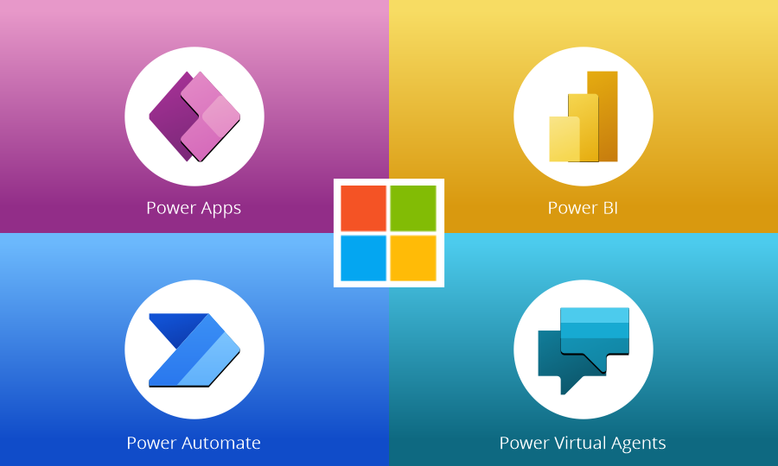
MS 파워플랫폼용 NHN 토스트 SMS 서비스 커넥터 개발
MS power platform
01.
목적 및
필요성
01 목적 및 필요성
02 내용 및 추진방법
03 과제 추진 일정
04 기대효과
Low-/No-Code cloud service
Notes:
파워 플랫폼이라는 Low-/No-Code 플랫폼

Slide 4



MS 파워플랫폼용 NHN 토스트 SMS 서비스 커넥터 개발
MS power platform SMS service
01.
목적 및
필요성
01 목적 및 필요성
02 내용 및 추진방법
03 과제 추진 일정
04 기대효과
Notes:
마이크로소프트 파워플랫폼에서 사용할 수 있는 SMS 서비스는 Twillio가 유일 (외산)

Slide 5


MS 파워플랫폼용 NHN 토스트 SMS 서비스 커넥터 개발
NHN toast SMS service
01.
목적 및
필요성
01 목적 및 필요성
02 내용 및 추진방법
03 과제 추진 일정
04 기대효과
MS power platform
Notes:
현재 NHN 클라우드에서 제공하는 Toast SMS 서비스는 사용할 수 없음

Slide 6
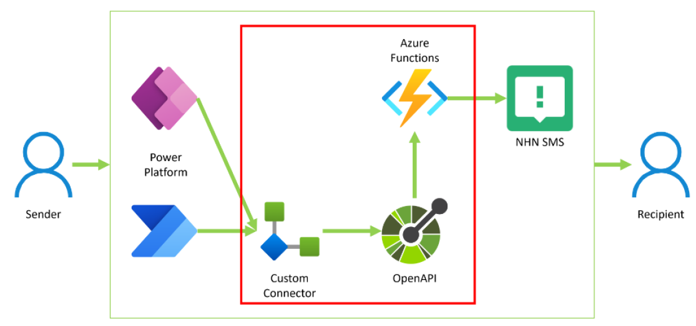
MS 파워플랫폼용 NHN 토스트 SMS 서비스 커넥터 개발
connector service diagram
02.
내용 및
추진방법
01 목적 및 필요성
02 내용 및 추진방법
03 과제 추진 일정
04 기대효과
Notes:
전체시스템 개요도, 마이크로소프트는 커스텀 커넥터를 제작할 수 있는 환경을 제공
◯ OpenAPI 문서 실시간 생성 기능 구현
◯ 파워 플랫폼용 커스텀 커넥터 SDK를 활용한 커스텀 커넥터 개발 (붉은색 사각형)
◯ 파워 플랫폼 이용자 및 소비자 사이 NHN 클라우드에서 제공하는 SMS 문자 메시지 교환 end-to-end 시나리오 구현 (녹색 사각형)

Slide 7


MS 파워플랫폼용 NHN 토스트 SMS 서비스 커넥터 개발
development environment/tools
02.
내용 및
추진방법
01 목적 및 필요성
02 내용 및 추진방법
03 과제 추진 일정
04 기대효과
Azure serverless system
NHN toast cloud
Notes:
애저의 서버리스 서비스 이용 NHN 클라우드 서비스 연동

Slide 8






MS 파워플랫폼용 NHN 토스트 SMS 서비스 커넥터 개발
development environment/tools
02.
내용 및
추진방법
01 목적 및 필요성
02 내용 및 추진방법
03 과제 추진 일정
04 기대효과
visual studio 2022
visual studio code
GitHub
.net framwork
docker
discord

Slide 9
MS 파워플랫폼용 NHN 토스트 SMS 서비스 커넥터 개발
Gantt chart
03.
과제 추진 일정
 | 3월 2주차 | 3월 3주차 | 3월 4주차 | 3월 5주차 | 4월 1주차 | 4월 2주차 | 4월 3주차 | 4월 4주차
Azure serverless 학습 | 학습
Azure bicep 학습 |  |  | 학습
C# 관련 학습 |  |  |  |  | 학습
custom connector 개발 |  |  |  |  |  |  | 개발 | 정리
01 목적 및 필요성
02 내용 및 추진방법
03 과제 추진 일정
04 기대효과
 | 5월 1주차 | 5월 2주차 | 5월 3주차 | 5월 4주차 | 6월 1주차 | 6월 2주차 | 6월 3주차
custom connector 개발 | 개발
검토 및 유지보수 |  |  |  |  | 검토

Slide 10
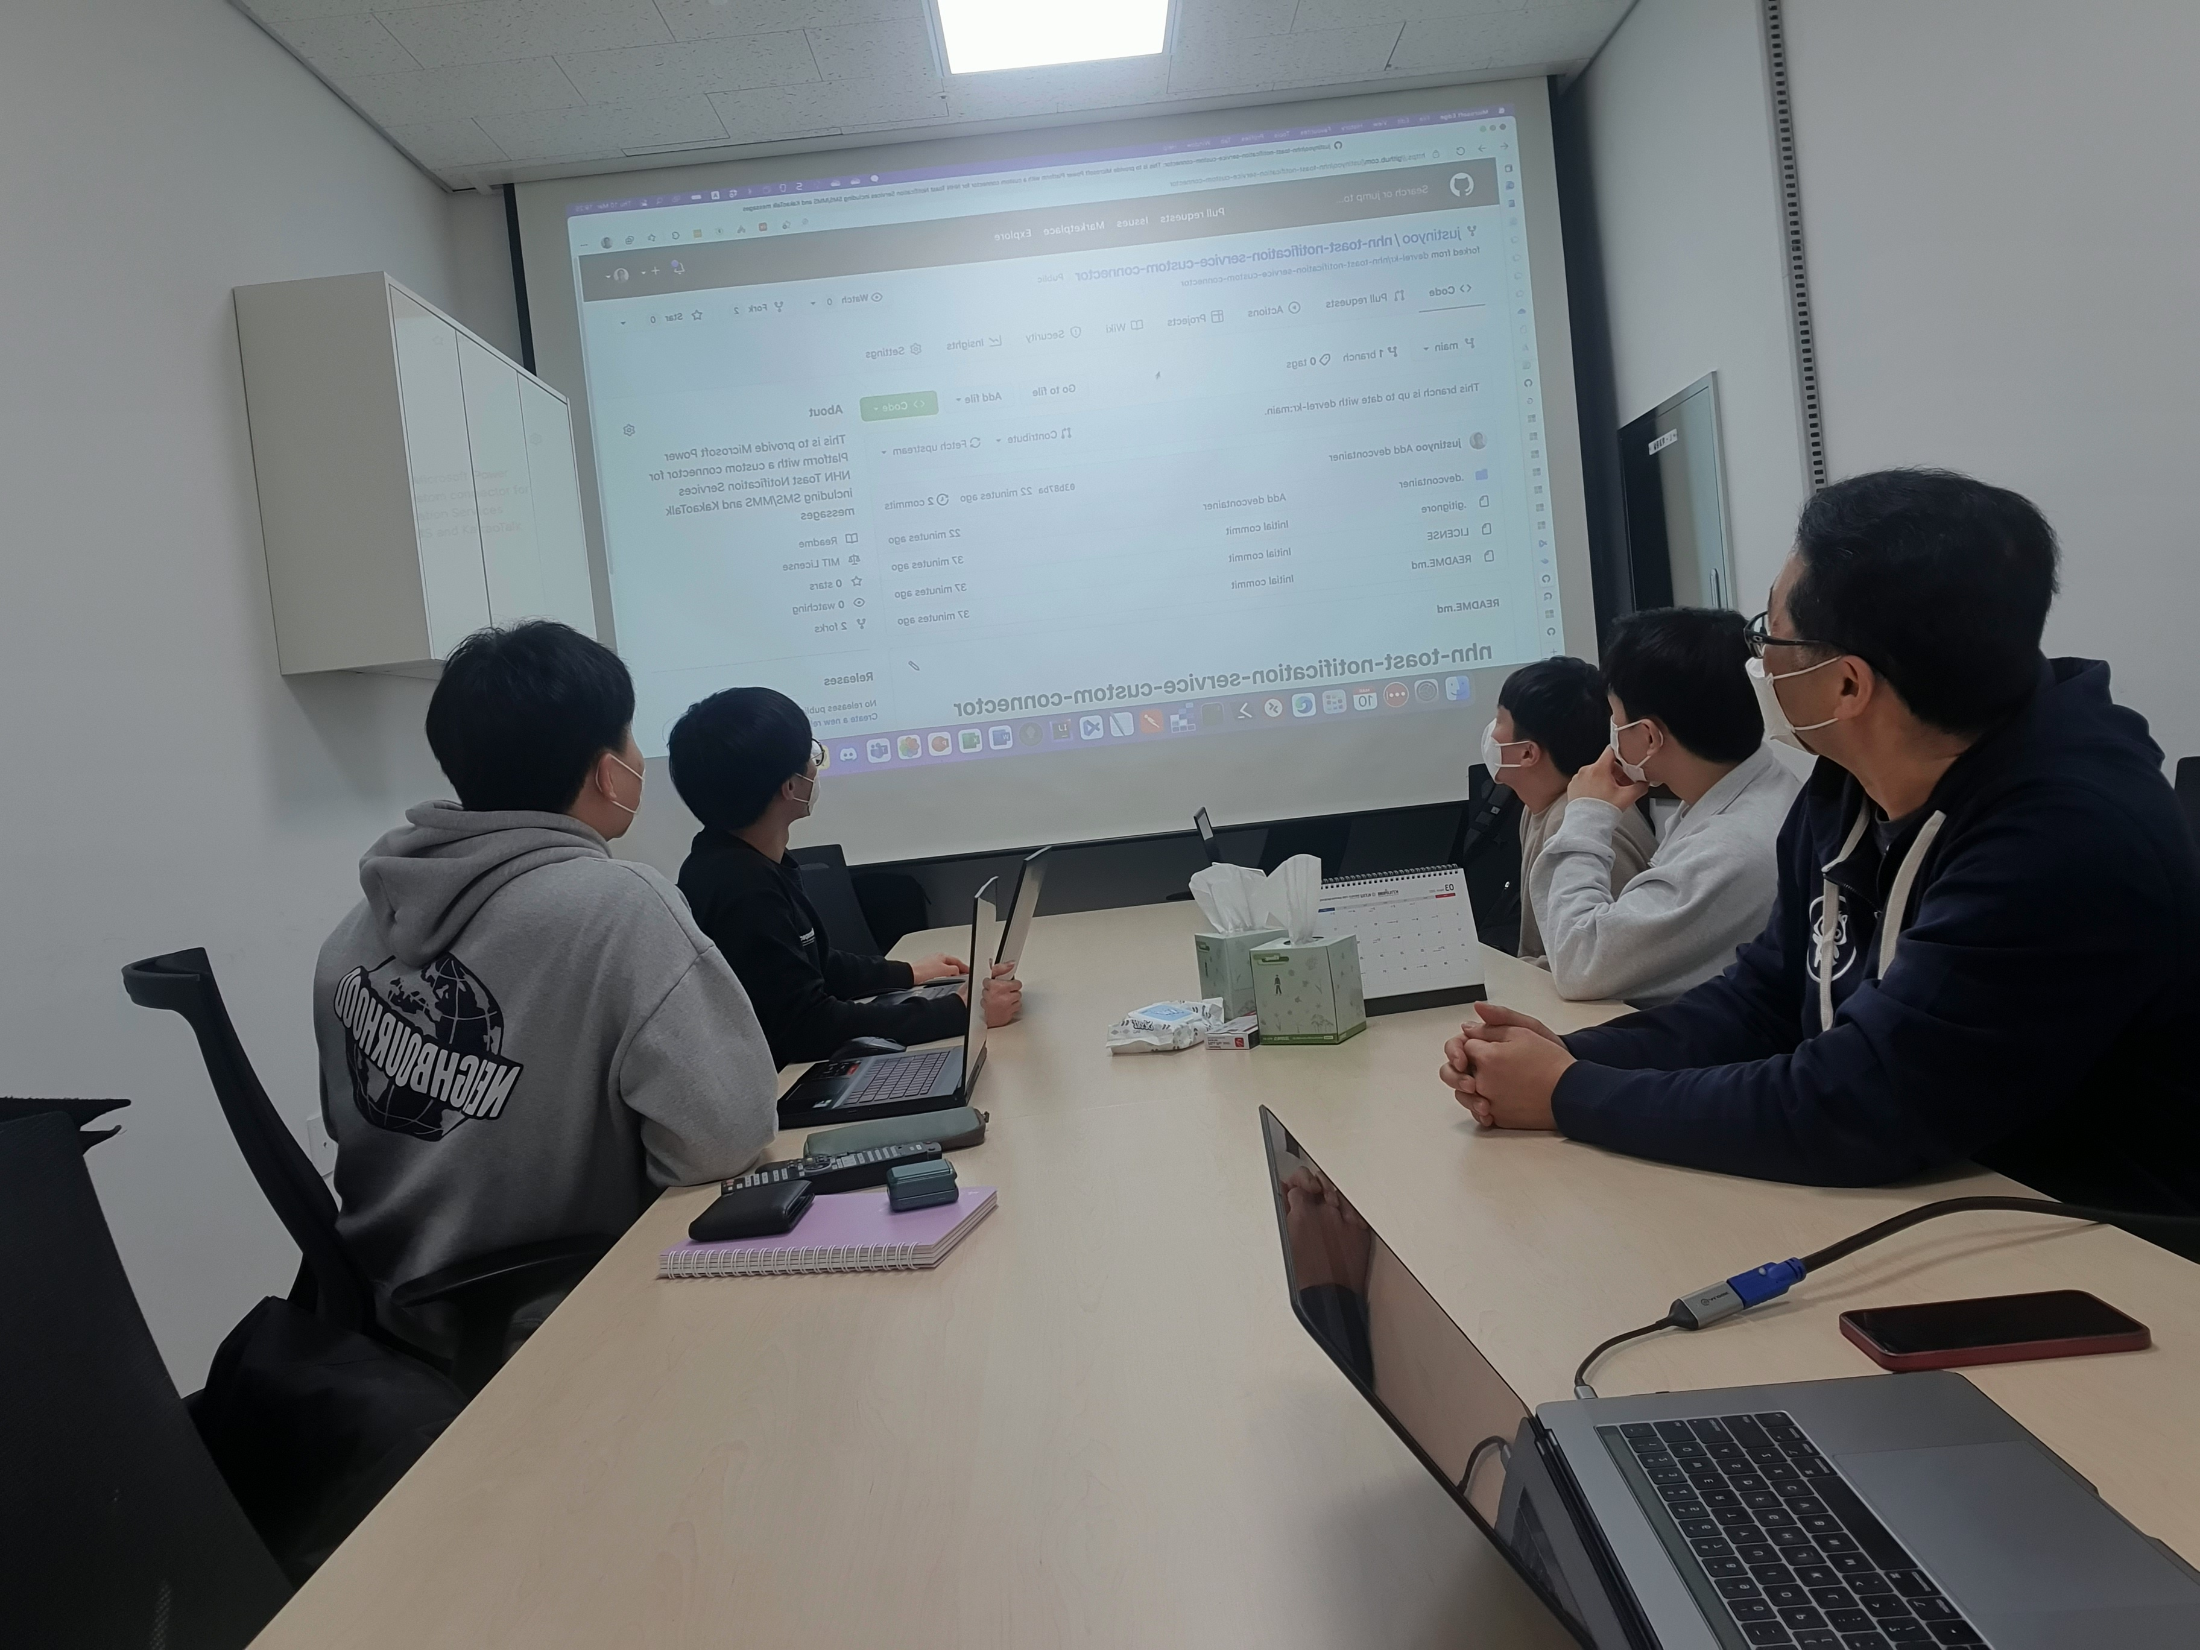
MS 파워플랫폼용 NHN 토스트 SMS 서비스 커넥터 개발
meeting
03.
과제 추진 일정
every Tuesday 6 p.m
(offline with mentor)
every Friday 3 p.m
(online)
01 목적 및 필요성
02 내용 및 추진방법
03 과제 추진 일정
04 기대효과

Slide 11

MS 파워플랫폼용 NHN 토스트 SMS 서비스 커넥터 개발
service interworking
04.
기대효과
01 목적 및 필요성
02 내용 및 추진방법
03 과제 추진 일정
04 기대효과
MS power platform
Notes:
◯ 오픈소스 기반의 파워 플랫폼용 커스텀 커넥터를 개발하여
마이크로소프트의 애저 및 파워 플랫폼과 NHN 클라우드 사이의 유연한 서비스 연동이 가능해짐

Slide 12


MS 파워플랫폼용 NHN 토스트 SMS 서비스 커넥터 개발
available to everyone
04.
기대효과
01 목적 및 필요성
02 내용 및 추진방법
03 과제 추진 일정
04 기대효과
Notes:
◯ 파워 플랫폼이라는 Low-/No-Code 플랫폼을 이용해 누구나 간단하게 애저/NHN간 멀티클
라우드 솔루션을 개발할 수 있음

Slide 13


MS 파워플랫폼용 NHN 토스트 SMS 서비스 커넥터 개발
create k-business value
04.
기대효과
01 목적 및 필요성
02 내용 및 추진방법
03 과제 추진 일정
04 기대효과
Notes:
◯ 커스텀 커넥터를 이용해 파워플랫폼에서 NHN Toast SMS 서비스를 사용할 수 있다면,
파워플랫폼을 이용한 다양한 한국형 비지니스 가치를 생성할 수 있음

Slide 14

참고자료
-https://m.blog.naver.com/PostList.nhn?blogId=1n_out - ppt템플릿
https://github.com/KIMTHE/KNU-CapstoneDesign-20221-Team01- 깃허브
https://www.flaticon.com/ - 이미지

